Slide 1
Харьковский национальный медицинский университет кафедра медицинской генетики
Синдром Патау
47, ХХ +13
2017
Студентка 2 группы
I мед ф-та 5 курса
Корниенко В.В.
Преподаватель : д. мед. н. Гречанина Ю. Б.

Slide 2
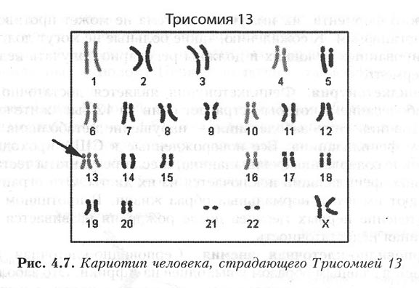
Синдром Патау (трисомия 13)
— заболевание, для которого характерно наличие дополнительной хромосомы 13 в клетках. Развивается данное заболевание вследствие хромосомной аномалии, которая формируется в наследственном материале человека.

Slide 3
Специалисты выделяют следующие формы данного заболевания:
Цитогенетическая форма – развивается в результате наличия копии лишней 13 хромосомы при нерасхождении хромосом или робертсоновской транслокации.
Простая форма – нарушения происходят на ранних этапах развития плода. Каждая клетка при такой форме несет в себе лишнюю хромосому.
Мозаичная форма – нарушения образуются на более поздних этапах формирования плода, что приводит к развитию отдельных областей с здоровыми клетками и областей, в которых присутствуют патологичные клетки. Характерно медленное развитие патологических изменений в организме. Иногда патологии при данной форме заболевания могут быть очень слабо выражены.

Slide 4
Существуют следующие факторы риска, способствующие развитию этой болезни:
плохая экологическая ситуация района проживания;
дети, которые родились от браков между близкими родственниками;
наличие наследственных заболеваний во всех предыдущих поколениях родителей;
пожилой возраст матери (данная болезнь диагностируется у детей, которые были рождены женщинами после 45 лет).

Slide 5
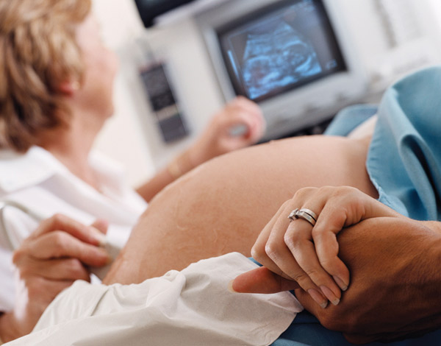
Симптомы данного синдрома при беременности:
время беременности сокращается (составляет 38,5 недель);
многоводие;
выкидыш;
мертворождение.

Slide 6
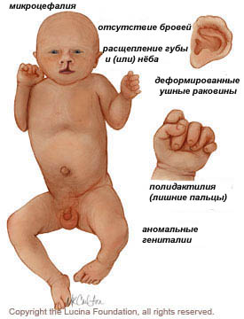
У новорожденных характерны следующие симптомы:
недоразвитость (истинная пренатальная гипоплазия);
различные тяжелые врожденные пороки;
низкая масса тела при рождении;
нарушение строения черепа;
умеренная микроцефалия;
флексорное положение кистей;
различные нарушения строения рук (например, полидактилия);
различные нарушение развития ЦНС;

Slide 7
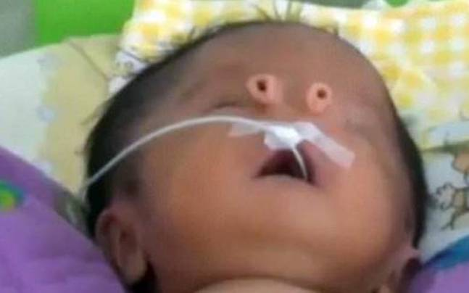
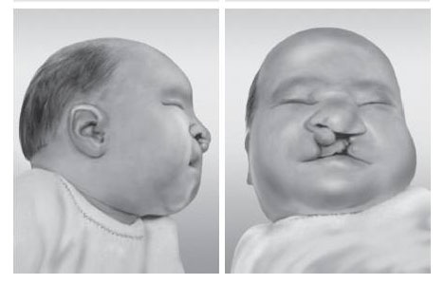
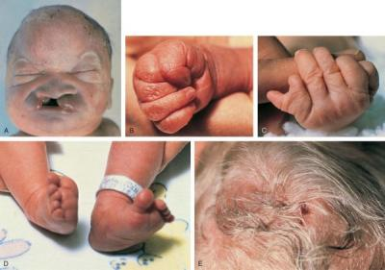
низкий и скошенный лоб;
расстояние между глазными щелями уменьшено;
суженные глазные щели;
колобома;
помутнение роговицы;
микрофтальмия;
основание носа широкое;
ушные раковины деформированные;
запавшая переносица;
расщелина верхней нёба и губы;
короткая шея;

Slide 8
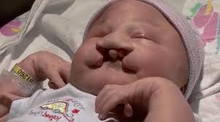
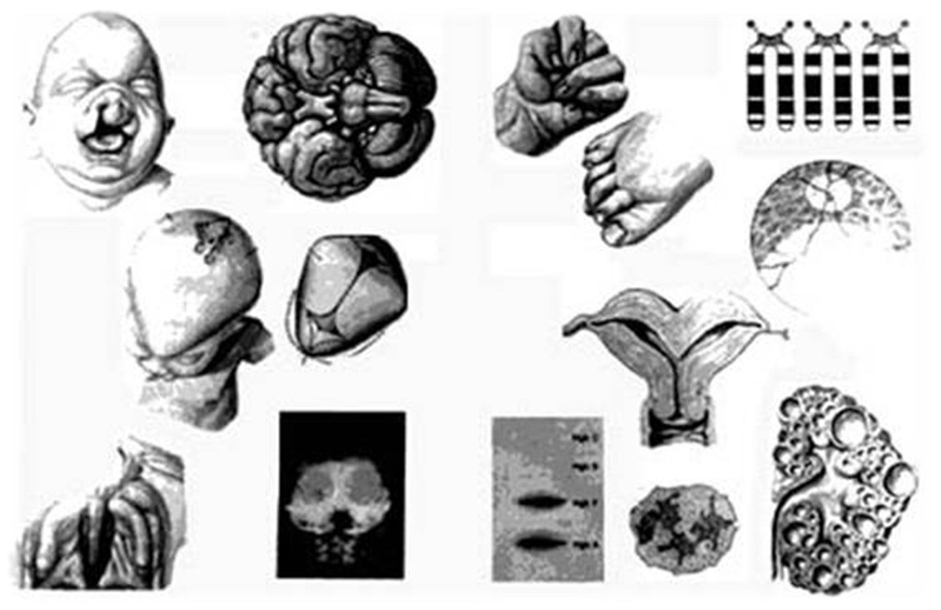
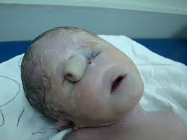
гипопитуитаризм;
изменения поджелудочной железы (фиброкистозные);
гетеротопия поджелудочной железы;
возможно наличие добавочные селезенки;
почки увеличены;
пупочная эмбриональная грыжа;
кисты в корковом слое почек;
аномалии развития половых органов.

Slide 9
Новорожденные с таким синдромом, в большинстве случаев, умирают в течение года, в развитых странах продолжительность жизни может достигать пяти, а иногда и десяти лет. Но, такие дети страдают глубокой идиотией.
Люди с такими нарушениями склонны к развитию различных видов острых миелоидных лейкозов.

Slide 10
Пренатальная диагностика синдрома Патау
I этап
УЗИ-исследование.
Определение биохимических и физических маркеров бета-ХГЧ (гормона хориона), РАРР-А (белка плаценты) и др.
Расчёт шансов на рождение малыша с синдромом Патау.
II этап
проводится для тех беременных, кто попал в группу риска по итогам исследований I этапа.
8-12 недель: берётся биопсия хориона;
14-18 недель: проводится амниоцентез — прокол амниотической оболочки, чтобы исследовать околоплодные воды;
20 недель: кордоцентез — исследование пуповинной крови.

Slide 11
В материалах, полученных в ходе этих мероприятий, генетики ищут патологию методом КФ-ПЦР или посредством кариотипирования, дифференциально окрашивая хромосомы. Если диагностика при беременности не проводилась, хромосомную аномалию выявляют на основании клинической картины. Для точной постановки диагноза обязателен генетический анализ для определения кариотипа новорожденного.

Slide 12
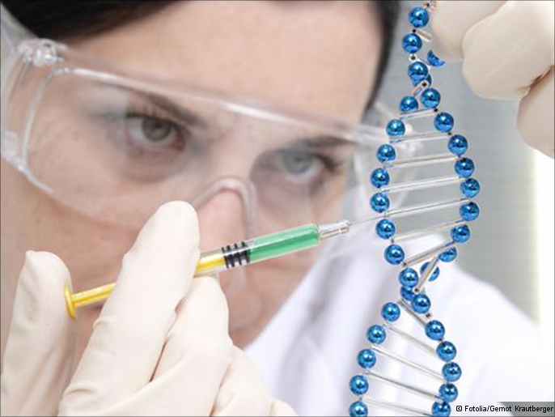
Лечение
На сегодняшний день невозможно исправить хромосомные нарушения. Лечение заключается лишь в поддержании (общеукрепляющая терапия) и контроле здоровья больного. Возможно проведение хирургом оперативного вмешательства с целью коррекции различных врожденный пороков развития. Прогноз для данного заболевания очень неблагоприятный.

Slide 13
СПАСИБО ЗА ВНИМАНИЕ

